Slide 1
Portas lógicas. Introdução a circuitos.
Eduardo Furlan Miranda
2024-08-01
Baseado em: Tangon, LG; Santos, RC. Arquitetura e organização de computadores. EDE, 2016. ISBN 978-85-8482-382-6.

Slide 2
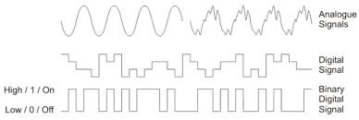
Portas lógicas
Elementos e/ou componentes básicos da eletrônica digital
  Ex.: microcontroladores, processadores, circuitos integrados
Sistema binário, níveis lógicos, tensão

Slide 3
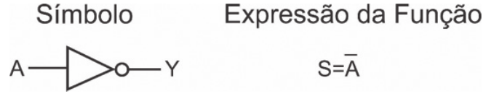
Simbologia
Representação da entrada, saída, etc.
Bloco lógico: simbologia da junção entre as entradas e saídas lógicas
Entradas assumem valores 0 ou 1
Tabela-verdade pode ser usada

Slide 4
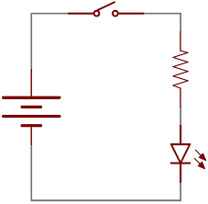
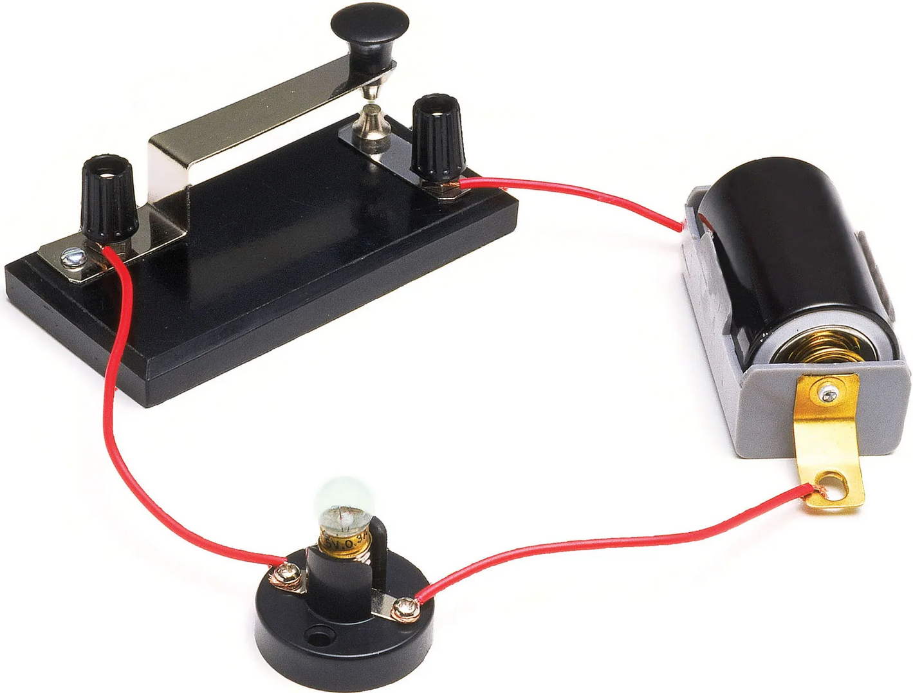
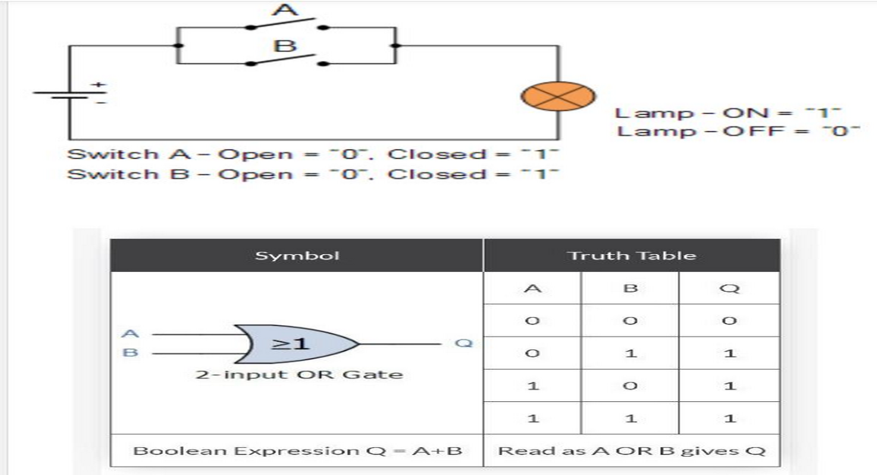
Portas

Slide 5
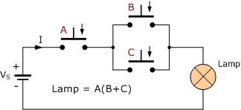
AND e OR

Slide 6
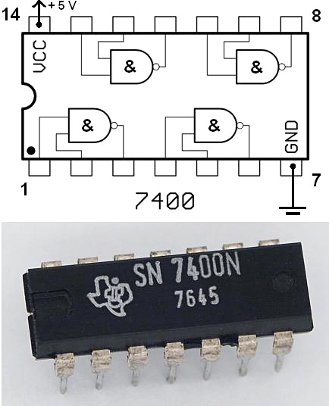

Slide 7
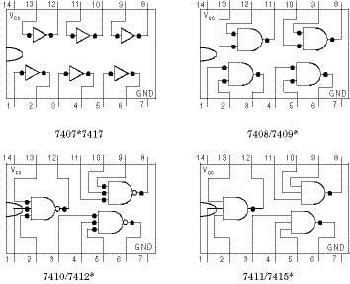

Slide 8
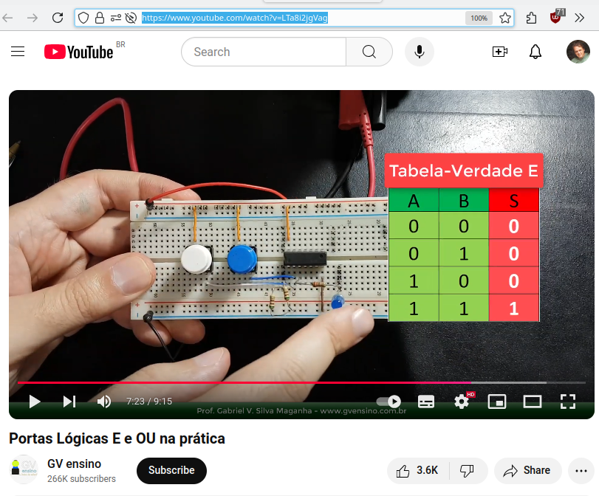

Slide 9
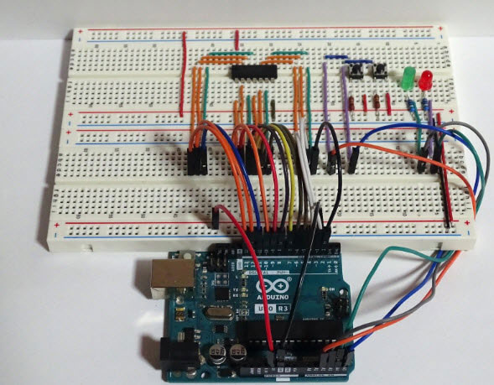

Slide 10
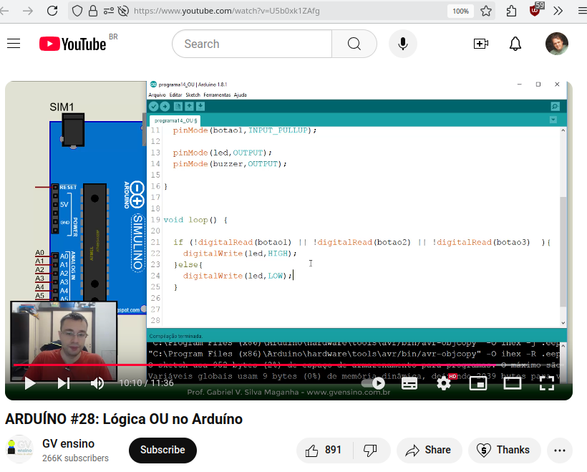

Slide 11
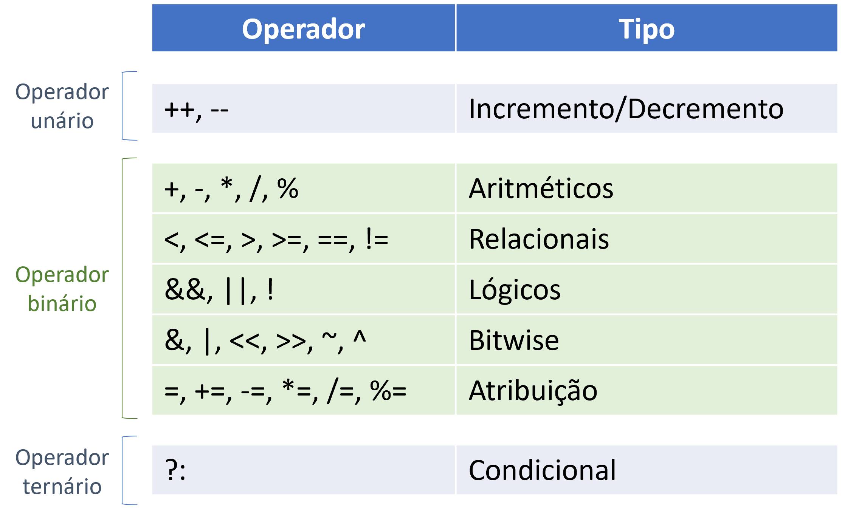
C/C++

Slide 13
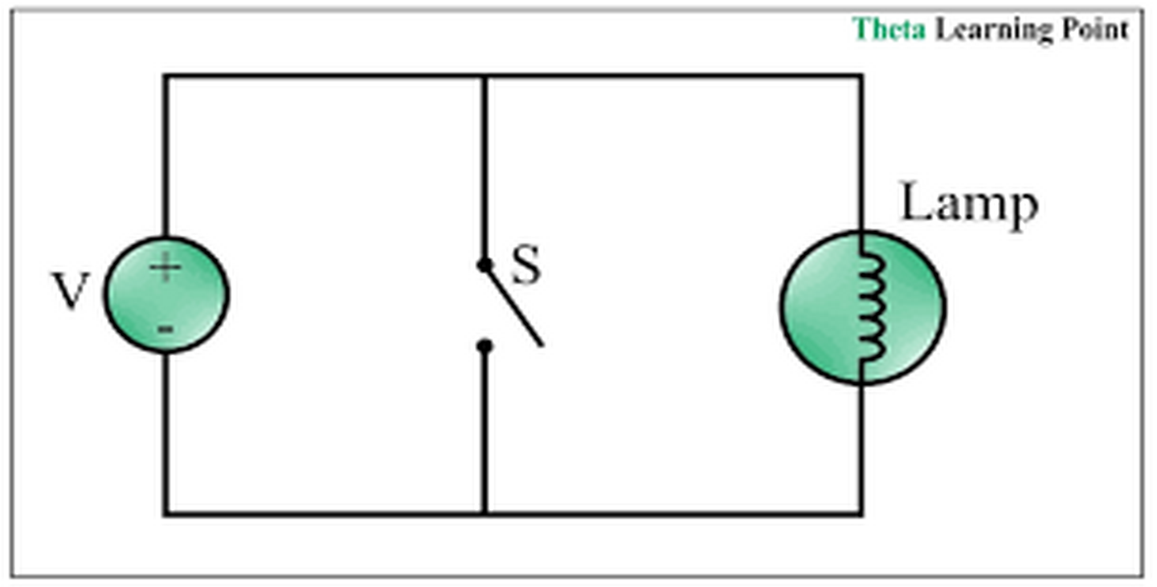
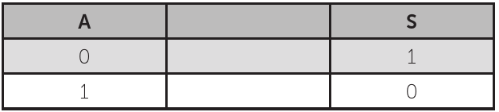
Inversor (negação)
Tabela-verdade NOT

Slide 14
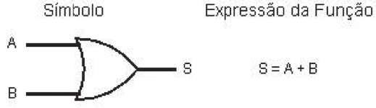
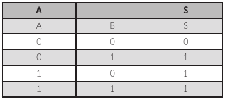
Porta OR

Slide 15
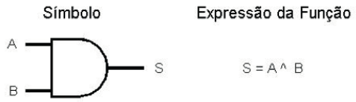
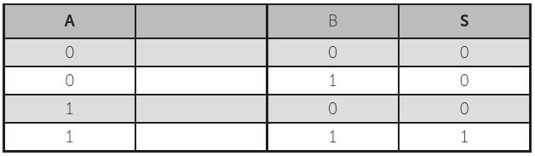
Porta AND

Slide 16
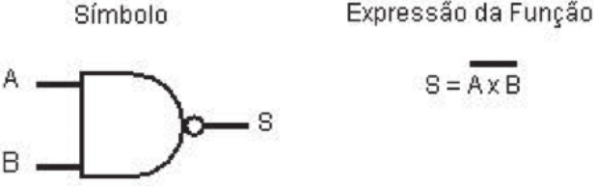
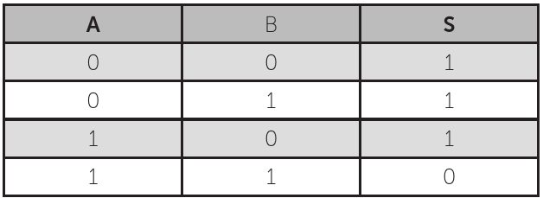
Porta NAND

Slide 17
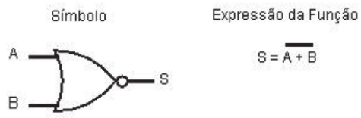
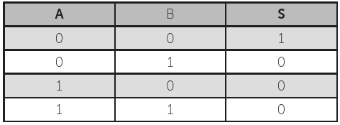
Port NOR

Slide 18
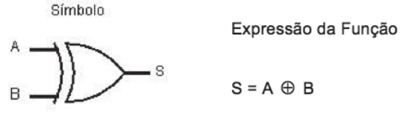
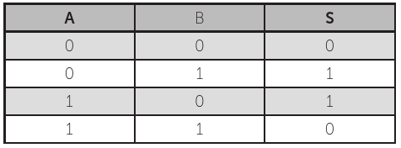
Porta XOR

Slide 19
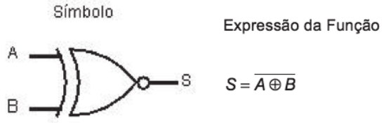
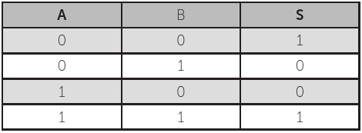
Porta XNOR

Slide 20


Slide 21
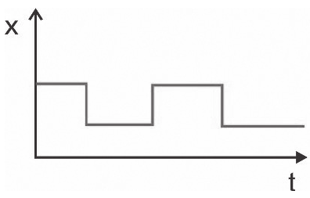
Representação
Analógica = contínua
Digital = discreta (etapa por etapa)

Slide 22
Sistema Digital
Vantagem
  Facilidade de projeto, integração e armazenamento
  Operação programada
  Pouca sensibilidade à variação da fonte de tensão, ao envelhecimento e à temperatura
Desvantagem
  Conversões de analógico para digital (A/D) e de digital para analógico (D/A)

Slide 23
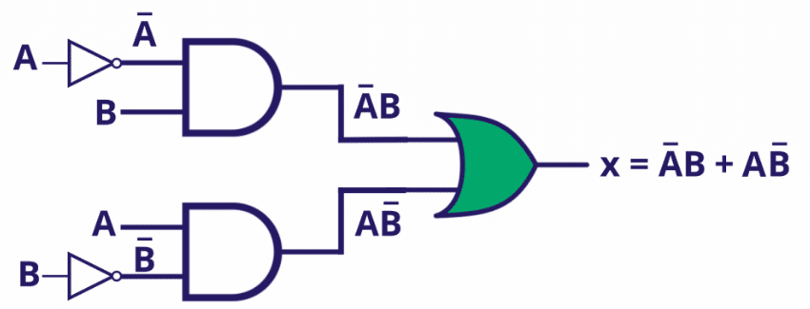
Lógica combinacional
Todas as saídas dependem única e exclusivamente das variáveis de entrada

Slide 24
Circuitos combinacionais básicos:
  Habilitação / Desabilitação, Codificador, Multiplexador, Decodificador, Demultiplexador, Gerador de Paridade, Verificador de Paridade, Comparador, Circuitos Aritméticos: Somador, Shifter (deslocador), Subtrator

Slide 25
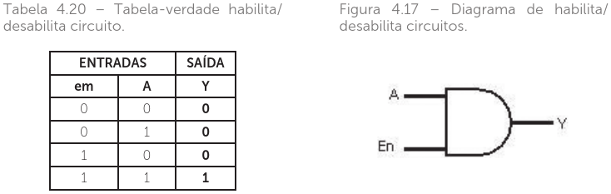
Circuito Habilitado → En = 1 → Permite o sinal de entrada para a saída
Circuito Desabilitado → En = 0 → Não se permite a passagem do sinal de entrada para a saída

Slide 26
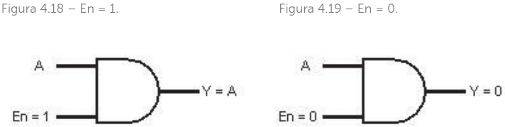
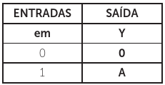

Slide 27
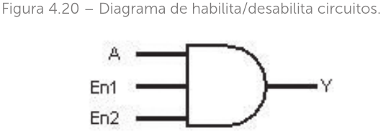
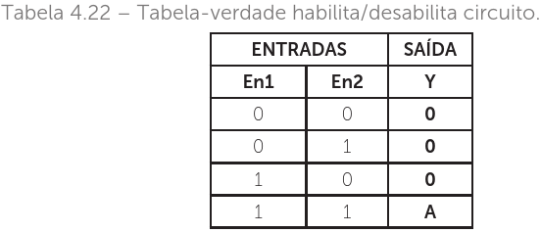

Slide 28
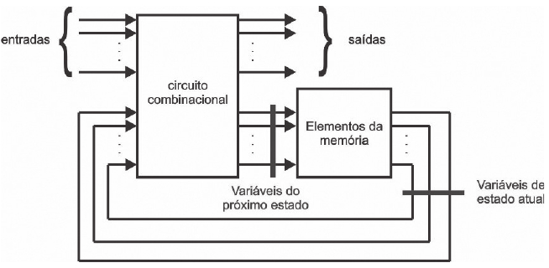
Lógica sequencial
Valores de sinais de saída dependem dos valores do sinal de entrada e dos valores de sinal armazenados, ao contrário do combinacional, e são geralmente pulsados
Estado atual

Slide 29
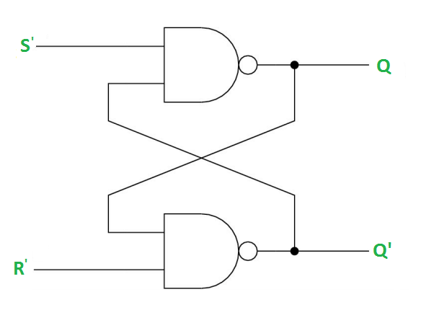
LATCHES SR
S | R | Q | Q’
0 | 0 | Latch | Latch
0 | 1 | 0 | 1
1 | 0 | 1 | 0
1 | 1 | 0 | 0
“Latch” = mantém o estado anterior
Implementa um circuito básico de memória
2 estados estáveis; usa AND, OR, NOT, NAND, e NOR

Slide 30
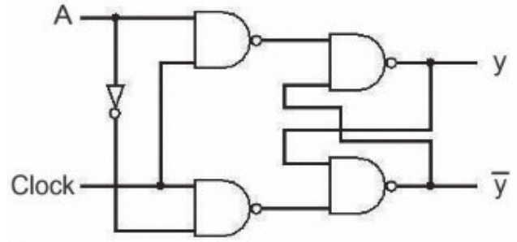
Flip-Flop D (D = Dados)
2 latches ligados em série
Normalmente inclui um sinal zero, um ou dois sinais de valores de entrada, um sinal de clock e um sinal de valor de saída

Slide 31
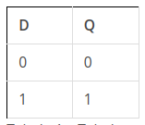
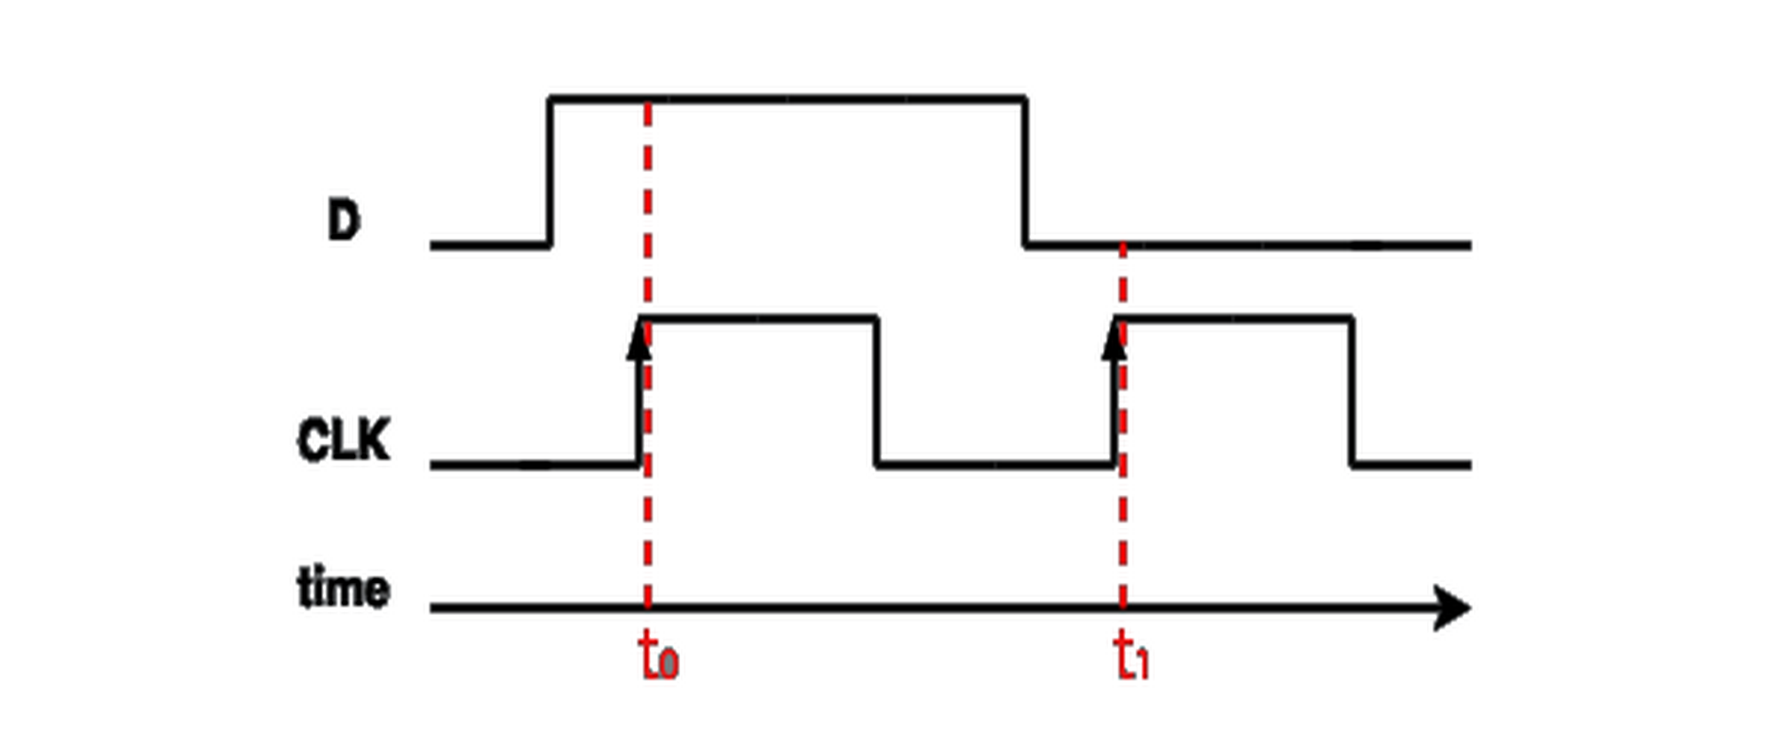
O que interessa é a transição negativa. Quando ocorre, o resultado da saída é atualizado. A cada sinal de clock, as saídas invertem-se (devido a isso que recebe o nome de flip-flop)
Ativação

